Slide 1
স্বাগতম

Slide 2
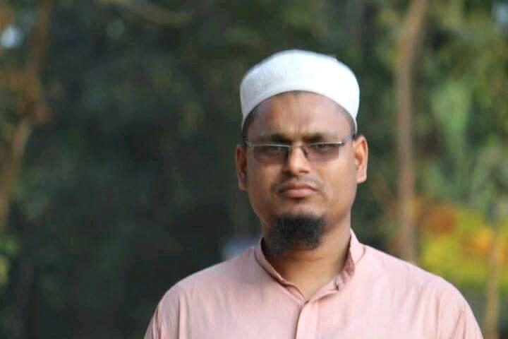
পরিচিতি
মোঃ হাফিজুর রহমান
প্রভাষক, সমাজবিজ্ঞান বিভাগ
শরণখোলা সরকারি কলেজ
শরণখোলা, বাগেরহাট।
মোবাইল নং-০১৭৪০-৪২৯৯৪৩
বাতায়ন আইডি- hafiz1984
শ্রেণি : একাদশ
বিষয় : সমাজবিজ্ঞান ১ম পত্র
অধ্যায় : নবম
পাঠ : ৯, ১০ ও ১১
সময় : ৫০ মিনিট

Slide 3
নিচের ছবিগুলো লক্ষ্য কর

Slide 4
আজকের পাঠ
“শিক্ষার ধারনা, ভূমিকা ও কার্যাবলী”

Slide 5
এই পাঠ শেষে শিক্ষার্থীরা …
শিক্ষা সম্পর্কে বলতে পারবে
শিক্ষার ভূমিকা ব্যাখ্যা করতে পারবে
শিক্ষার কার্যাবলী বর্ণনা করতে পারবে।

Slide 6
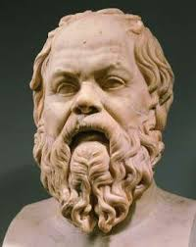
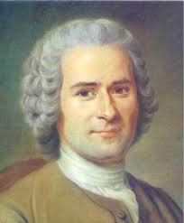
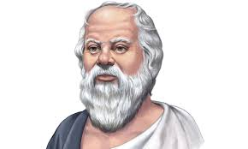
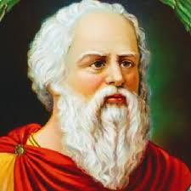
শিক্ষা?
জ্যা জ্যাক রুশো
প্লেটো
টি.পি.নান
সক্রেটিস
গ্রিক দার্শনিক সক্রেটিস এর মতে, “শিক্ষা হচ্ছে সত্যের অনুসন্ধান ”
প্লেটোর বলেন, “শিক্ষা হচ্ছে এমন একটি শক্তি, যা শিক্ষার্থীদের মধ্যে আত্মোপলব্ধির জন্ম দেয়”।
রুশোর মতে, “প্রকৃতিই হচ্ছে শিশুর সর্বাপেক্ষা বড় শিক্ষক। শিশুকে তাই প্রকৃতির অঙ্গনে স্বাধীনভাবে বিচরণের সুযোগ দিতে হবে”।
টি.পি.নান বলেন, “মানব সমাজের সদস্যদের উন্নত জীবনের আদর্শে উজ্জীবিত করে ভবিষ্যৎ প্রজন্মের উৎকর্ষ সাধন করাই শিক্ষা”।

Slide 7
একনজরে শিক্ষার ভূমিকা
ব্যক্তি জীবনের পূর্ণ বিকাশ
সঙ্গতি বিধান
সামাজিক অগ্রগতি
সমাজ সংরক্ষণ
বর্তমান প্রজন্মকে উপযোগী করা
আত্মবিশ্বাস গঠন

Slide 8
একনজরে শিক্ষার কার্যাবলী
সুনাগরিত্ব অর্জন
দেশাত্মবোধ তৈরি
নৈতিক চরিত্রের বিকাশ
জ্ঞান অর্জন
মানবীয় গুণাবলির বিকাশ
ন্যায়নীতি ও বিশ্বভ্রাতৃত্ববোধ প্রতিষ্ঠা

Slide 9
একক কাজ
গ্রিক দার্শনিক সক্রেটিস এর শিক্ষার সংজ্ঞাটি লিখ।

Slide 10
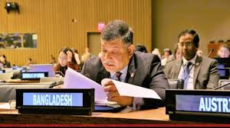
ব্যক্তি জীবনের পূর্ণ বিকাশ
মন-মনন ও চিন্তা-চেতনার বিকাশ যা ব্যক্তিকে তার পারিপার্শ্বিকতার সঙ্গে সঙ্গতি বিধানে সহায়তা করে।

Slide 11
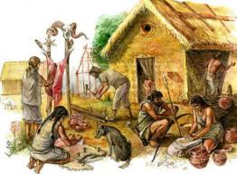
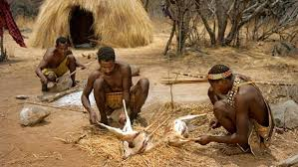
সঙ্গতি বিধান
নিজ মেধা, বুদ্ধি, চিন্তাভাবনা ও দৃষ্টিভঙ্গির প্রয়োজনীয় পরিবর্তন ঘটিয়ে প্রকৃতির সঙ্গে সঙ্গতি বিধানে সচেষ্ট হয়।

Slide 12
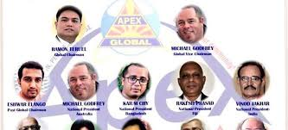
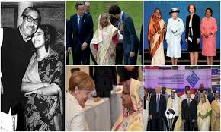
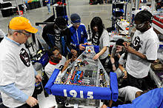
সামাজিক অগ্রগতি
শিক্ষা মানুষকে উন্নততর সঙ্গতি বিধানে সচেষ্ট করেছে ফলে আজকের মানুষ বিজ্ঞান ও প্রযুক্তি নির্ভর সভ্যতার সাধ ভোগ করছে।

Slide 13
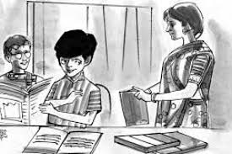
সমাজ সংরক্ষণ
পূর্ব-পুরুষদের জ্ঞান, শিক্ষা, দীক্ষা, আদর্শ, ভাবধারা ইত্যাদি শিক্ষার মাধ্যমে পরবর্তী বংশধরদের মাঝে সঞ্চারিত হয়।

Slide 14
বর্তমান প্রজন্মকে উপযোগী করা
বর্তমান ও ভবিষ্যৎ প্রজন্মকে পরিস্থিতির সাথে খাপ খাওয়ানোর উপযুক্ত করে গড়ে তোলা।

Slide 15
আত্মবিশ্বাস গঠন
শিক্ষা ব্যক্তির মধ্যে আত্মবিশ্বাস গড়ে তোলে

Slide 16
দলগত কাজ
শিক্ষার কাজ কী?

Slide 17
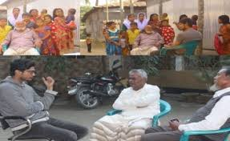
সুনাগরিকত্ব অর্জন
সেবা ও সহযোগিতার মনোভাব এবং স্থানীয় পরিবেশ ও বাস্তব জীবনের প্রয়োজনের সাথে শিক্ষাঙ্গনকে সম্পর্কিত করা।

Slide 18
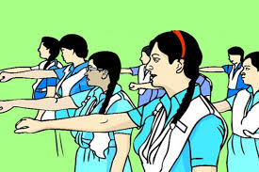
দেশাত্মবোধ তৈরি
জাতির সেবা করার ইচ্ছা, বিশ্বভ্রাতৃত্বের উপলব্ধি ও আন্তর্জাতিক সমঝোতার সৃষ্টি করে।

Slide 19
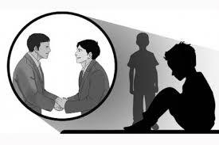
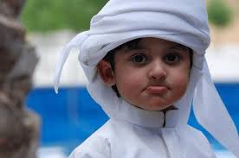
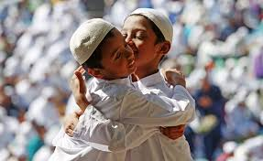
নৈতিক চরিত্রের বিকাশ
ব্যক্তির নৈতিক মান উন্নত করা বা আদর্শ চরিত্র গঠন করা।

Slide 20
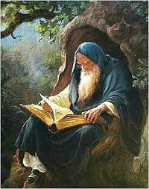
জ্ঞান অর্জন
জ্ঞান অর্জন এবং তার প্রয়োগ শিক্ষার একটি সর্বজনীন ও প্রধান কাজ।

Slide 21
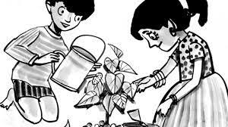
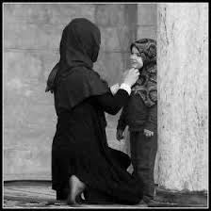
মানবীয় গুণাবলির বিকাশ
সত্যিকার মানুষ হিসেবে গন্য করতে মানবীয় গুণাবলির বিকাশ সাধন করে।

Slide 22
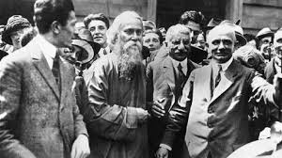
ন্যায়নীতি ও বিশ্বভ্রাতৃত্ববোধ প্রতিষ্ঠা
ন্যায়-নীতি ও বিশ্ব ভ্রাতৃত্ববোধ প্রতিষ্ঠা এবং সামাজিক গুণাবলি অর্জনের দিকে পৃথিবীর সচেতন মানুষের দৃষ্টি ব্যাপকভাবে নিবদ্ধ।

Slide 23
মূল্যায়ন
১। মানুষের ভিতর কোনটির বিকাশ না ঘটলে তাকে সত্যিকার মানুষ হিসেবে গণ্য করা যায় না?
২। শিশুর সবচেয়ে বড় শিক্ষক কে?
৩। অতীত ও বর্তমানের মধ্যে সেতুবন্ধন রচনা করে সভ্যতাকে ভবিষ্যতের দিকে ধাবিত করে কোনটি?

Slide 24
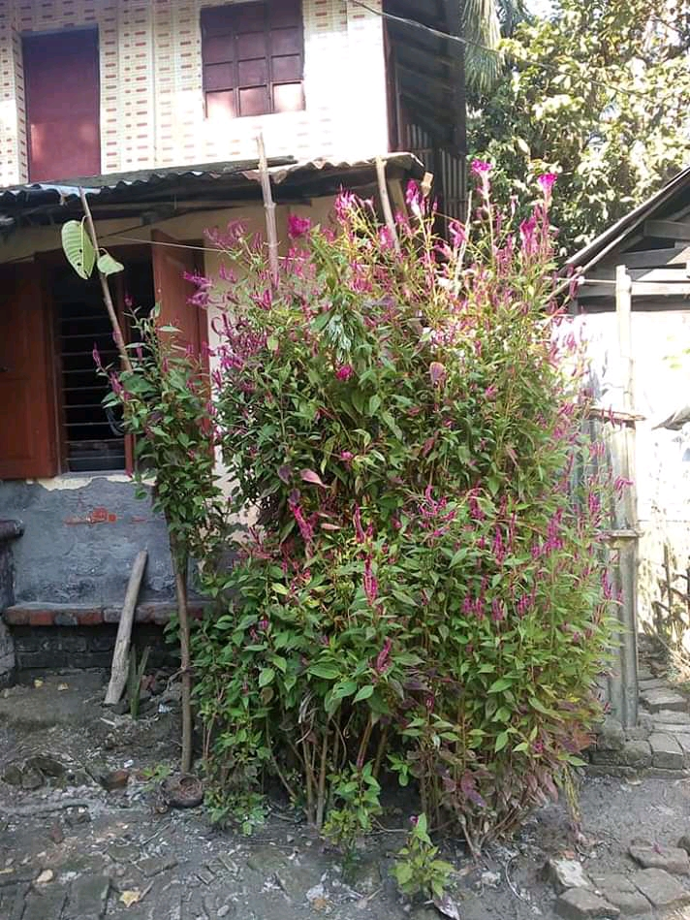
বাড়ির কাজ
“শিক্ষা একটি সুখী ও সমৃদ্ধশালী সমাজ গড়ে তোলে”- তুমি কী একমত? যুক্তি দাও

Slide 25
ধন্যবাদ

